Slide 1
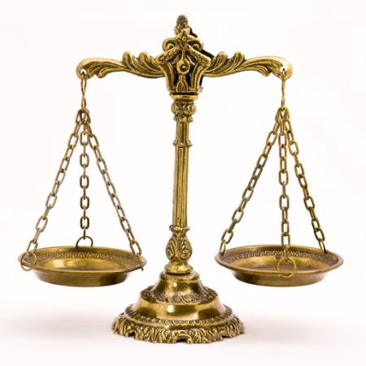
ΠΡΟΣΛΗΨΗ ΚΑΙ ΔΑΠΑΝΗ ΕΝΕΡΓΕΙΑΣ
Παπασταμάτη Αργυρώ
Καθηγήτρια Οικιακής Οικονομίας & Οικολογίας

Slide 2
ΕΝΕΡΓΕΙΑ
Είναι η ικανότητα ενός σώματος ή συστήματος να παράγει έργο.
Ο άνθρωπος με τη διατροφή του λαμβάνει ενέργεια και τη χρησιμοποιεί για να επιβιώσει.

Slide 3

ΟΙ ΑΝΑΓΚΕΣ ΤΟΥ ΟΡΓΑΝΙΣΜΟΥ ΣΕ ΕΝΕΡΓΕΙΑ
Την ενέργεια που δίνει η τροφή ο οργανισμός την χρειάζεται για:
την εκτέλεση των απαραίτητων φυσιολογικών λειτουργιών του(αναπνοή, λειτουργία καρδιάς,πέψη)
την ανάπτυξη και τη συντήρησή του
τις φυσικές δραστηριότητες του

Slide 4
ΜΟΝΑΔΕΣ ΜΕΤΡΗΣΗΣ ΤΗΣ ΕΝΕΡΓΕΙΑΣ
Θερμίδα (cal) ή χιλιοθερμίδα(kcal)
1 kcal = 4,2 kj
Τζάουλ (joule) ή κιλοτζάουλ(kj)
1 kj = 0,24 kcal

Slide 5
ΕΝΕΡΓΕΙΑ ΤΩΝ ΘΡΕΠΤΙΚΩΝ ΣΥΣΤΑΤΙΚΩΝ
Θερμιδογόνα θρεπτικά συστατικά
υδατάνθρακες 1 γραμμάριο 4kcal
πρωτεΐνες 1 γραμμάριο 4kcal
λιπίδια 1 γραμμάριο 9kcal
Μη θερμιδογόνα θρεπτικά συστατικά
βιταμίνες
μέταλλα
νερό

Slide 6
Πως υπολογίζουμε την ενέργεια που δίνουν οι τροφές;
Η ενέργεια που δίνουν οι τροφές στον οργανισμό μας υπολογίζεται από την περιεκτικότητα τους σε:
υδατάνθρακες
πρωτεΐνες
λιπίδια

Slide 7
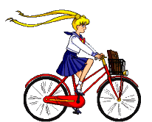
Κατηγορίες ημερήσιων ενεργειακών αναγκών του οργανισμού
Ο οργανισμός μας χρειάζεται ενέργεια για:
τον Βασικό Μεταβολισμό
την φυσική δραστηριότητα

Slide 8
Τι είναι ο Βασικός Μεταβολισμός
Βασικός Μεταβολισμός είναι η ενέργεια που χρειάζεται ο οργανισμός μας για τις απαραίτητες φυσιολογικές του λειτουργίες μέσα σε ένα εικοσιτετράωρο.

Slide 9
Παράγοντες που επηρεάζουν τον Βασικό Μεταβολισμό:
η ηλικία
το βάρος
το φύλο
η ανάπτυξη
η σύσταση του σώματος

Slide 10
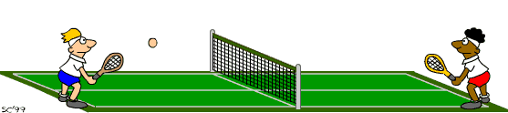
Η φυσική δραστηριότητα
Εξαρτάται από το είδος της άσκησης και την χρονική της διάρκεια.

Slide 11

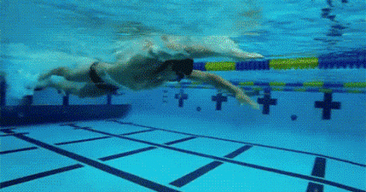
Φυσική δραστηριότητα/Δαπάνη ενέργειας (kcal ανα ώρα)
Χαμηλής έντασης
Ύπνος 60
Διάβασμα 90
Μέτριας έντασης
Κηπουρική 220
Χορός 240
Υψηλής έντασης
Αεροβική άσκηση 390
Κολύμπι 420

Slide 12
Συνολικές καθημερινές ανάγκες σε ενέργεια
Ο Βασικός Μεταβολισμός αποτελεί το μεγαλύτερο ποσοστό 60-70% των συνολικών καθημερινών ενεργειακών δαπανών.
Για τις φυσικές δραστηριότητες απαιτείται ενεργεία που αποτελεί το 20-40% των συνολικών καθημερινών ενεργειακών δαπανών.

Slide 13
Συνολικές καθημερινές ανάγκες σε ενέργεια κατά μέσο όρο:
11-18 ετών
Αγόρια 2.500-3.000 Kcal την ημέρα
Κορίτσια 2.000-2.150 Kcal την ημέρα
19-50 ετών
Άντρες 2.700-2.900 Kcal την ημέρα
Γυναίκες 2.000-2.150 Kcal την ημέρα

Slide 14

Ενεργειακό ισοζύγιο
&
Σωματικό βάρος

Slide 15
Ουδέτερο Ενεργειακό Ισοζύγιο
Προσλαμβανόμενη = Δαπανώμενη
ενέργεια ενάργεια
Σταθερό σωματικό βάρος

Slide 16
Θετικό Ενεργειακό Ισοζύγιο
Προσλαμβανόμενη > Δαπανώμενη
ενέργεια ενέργεια
Αύξηση σωματικού βάρους

Slide 17
Αρνητικό Ενεργειακό Ισοζύγιο
Προσλαμβανόμενη < Δαπανώμενη
ενέργεια ενέργεια
Μείωση σωματικού βάρους

